Slide 1

Praktische Prüfungsleistung
Institution: Hochschule Osnabrück, Campus Lingen
Fakultät Management, Klutur und Technik
Institut für Management und Technik
Modul: Grundzüge der Wirtschaftsinformatik
Semester: Sommer 2020
Dozent: Prof. Dr. Liane Haak
Prof. Dr. Ralf Buschermöhle
Joussef Barakat, Johannes Heidemann, Jan Münnich, Dominik Wienbrack

Slide 2
Gliederung:
Thema der praktischen Prüfungsleistung
Mitglieder
Erfahrungen vorher / nachher
Herausforderungen
Joussef Barakat, Johannes Heidemann, Jan Münnich, Dominik Wienbrack

Slide 3

Thema der praktischen Prüfungsleistung
Spielegeschäft
Schwerpunkt: Handel mit Videospielen
Joussef Barakat, Johannes Heidemann, Jan Münnich, Dominik Wienbrack

Slide 4
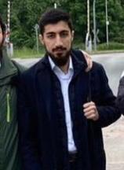
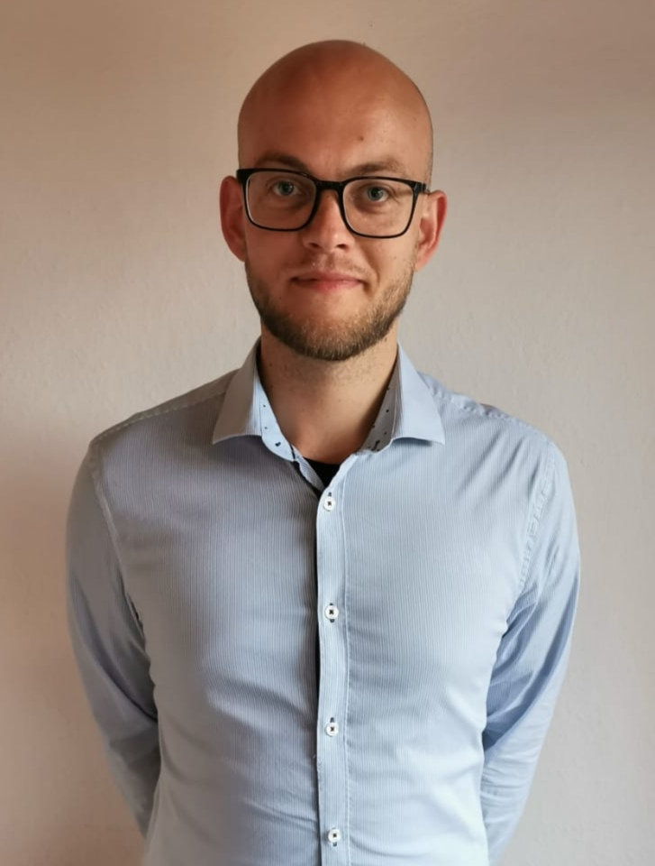
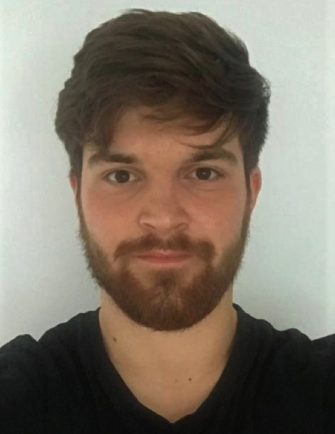

Mitglieder
Joussef Barakat
Johannes Heidemann
Jan Münnich
Dominik Wienbrack
Joussef Barakat, Johannes Heidemann, Jan Münnich, Dominik Wienbrack

Slide 5
Erfahrungen vor dem Modul
Wenige Berührungspunkte
Orientierung an Anwendungen wie Wordpress etc.
Erkennen von Zusammenhängen durch Ausbildung
→ Das händische Erarbeiten einer Website mit Einbindung einer Datenbank wäre nicht möglich gewesen.
Joussef Barakat, Johannes Heidemann, Jan Münnich, Dominik Wienbrack

Slide 6
Erfahrungen nach dem Modul
Hinterfragen möglicher Abläufe von Websites
Verständnis über Hintergrundprozesse
Funktionsweisen von Datenbanken und Schnittstellen verstehen
→ Allgemeines Basiswissen über die Funktionsweise von Websites.
Joussef Barakat, Johannes Heidemann, Jan Münnich, Dominik Wienbrack

Slide 7
Herausforderungen
Arbeiten in virtuellen Teams
Einschätzung und Umgang mit unterschiedlichen Wissensständen
Verständliche Kommunikation durch eine Vielzahl an Fachbegriffen
Schaffung einer einheitlichen Erwartungshaltung
Joussef Barakat, Johannes Heidemann, Jan Münnich, Dominik Wienbrack

Slide 8
Website und Quellcode
Joussef Barakat, Johannes Heidemann, Jan Münnich, Dominik Wienbrack

